Slide 1

Механизмы социальной адаптации инвалидов

Slide 2
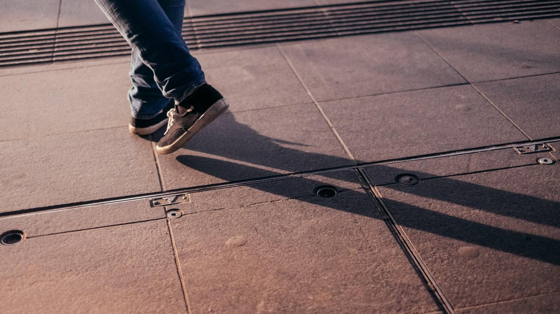
ГБПОУ НРТК
Ибраев Михаил
Мамонов Антон
Учащиеся группы
2ИСиП-19-1

Slide 3

«Я не хочу, чтобы меня жалели. Он часто протягивает мне телефон. Он забывает.»

Slide 4
Инвалидность в современном обществе
Инвалидность – специфические особенности состояния и развития организма человека, сопровождающееся ограничением жизнедеятельности в различных формах.
Социальная адаптация инвалидов – это комплекс мероприятий, предусматривающих восстановление потерянных или ранее разрушенных взаимоотношений и социальных связей в результате инвалидности.

Slide 5

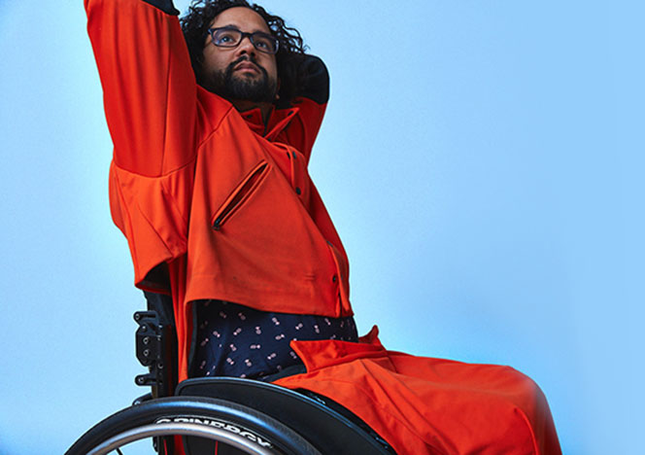
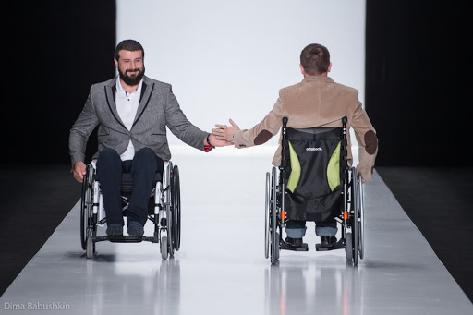
Показателем социально-психологической адаптации инвалидов является их отношение к собственной жизни.

Slide 6

Проблемы социальной адаптации
Проблема социальной адаптации инвалидов – одна из важнейших сторон общей интеграционной проблемы.

Slide 7

Задачи:
Получение инвалидами равных возможностей с остальными членами общества;
Охрана интересов и защита прав инвалидов;
Интеграция в социальную среду;
Информирование общества о выполнении мер социальной защиты инвалидов и их положении;
Формирование позитивного общественного мнения.

Slide 8

Отношение общества
Отношение государства к незащищенным слоям населения — показатель полноценного высокоразвитого, правового общества и государства.

Slide 9
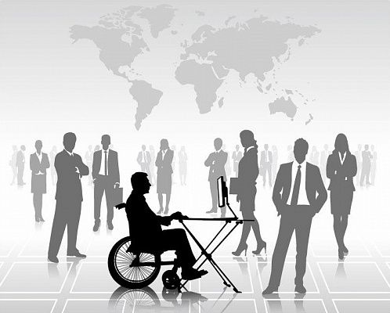
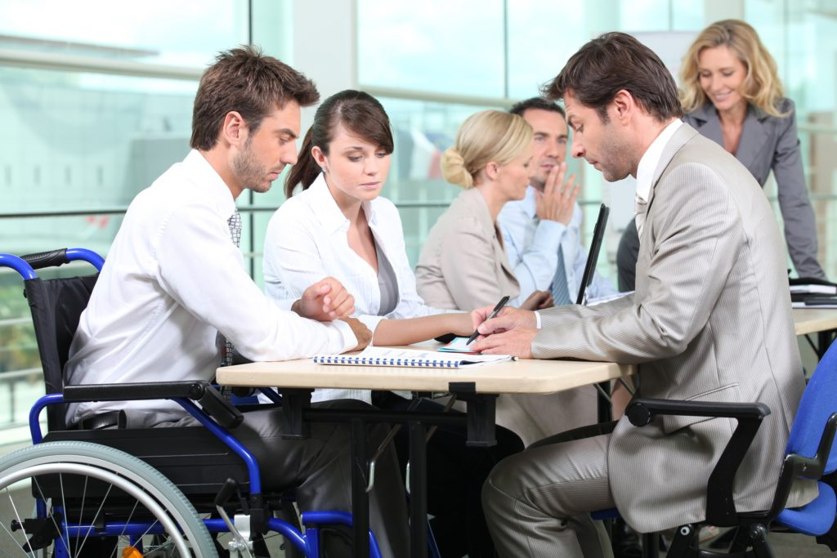
Для многих общение с людьми с ограниченными возможностями становится настоящим испытанием. Воспитанные люди боятся задеть инвалида неосторожным словом, взглядом, заставить человека почувствовать себя некомфортно.

Slide 10
Можно не иметь возможности ходить, но при этом иметь настолько богатый внутренний мир и глубокую любовь к жизни, запас оптимизма и душевных сил, что назвать такого человека несчастным просто язык не повернется.

Slide 11

Механизмы социальная адаптация
Основные механизмы социальной адаптации:
Добровольный - новые условия жизнедеятельности, предлагаемые субъекту средой, не противоречат его системе ценностных ориентаций, убеждений и идеалов
Вынужденный - характеристики и свойства новой для субъекта среды жизнедеятельности, не соответствуют и противоречат его ценностно-нормативным установкам

Slide 12
Дети-инвалиды
Из-за ограничений приспособительных возможностей дети-инвалиды являются наиболее проблемной группой с точки зрения социальной адаптации.
Успешная социальная адаптация позволяет детям-инвалидам более быстро приспособиться к полноценной жизни, восстановить их социальную значимость, повысить гуманные тенденции в обществе.

Slide 13


